Slide 1
Diseño Web
Creación del Sitio Web
PET - CLINIC

Slide 2

Diseño Web
Objetivo de Clase
Al finalizar la sesión de aprendizaje y haciendo uso de los recursos proporcionados en clase, el participante será capaz de desarrollar las etapas del proceso de diseño de un producto digital para la creación de un sitio web responsive, siendo capaz de organizar la información de manera lógica y aplicando principios de UX/UI con coherencia funcional y visual

Slide 3
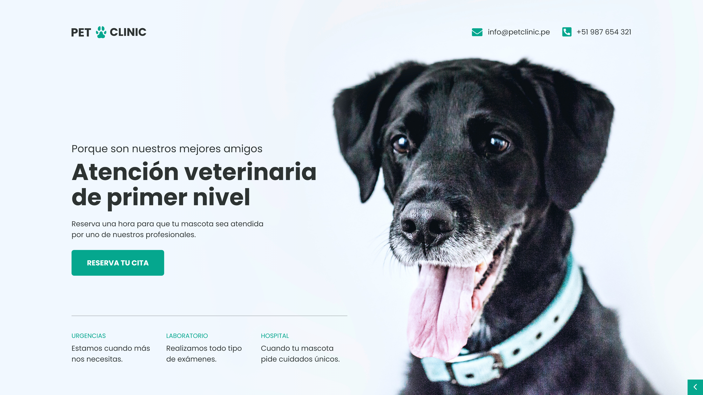
Diseño Web
Creación de PET - CLINIC
Diseñemos nuestro proyecto digital.
PET - CLINIC
Desarrollemos una aplicativo para una clínica de mascotas.

Slide 4
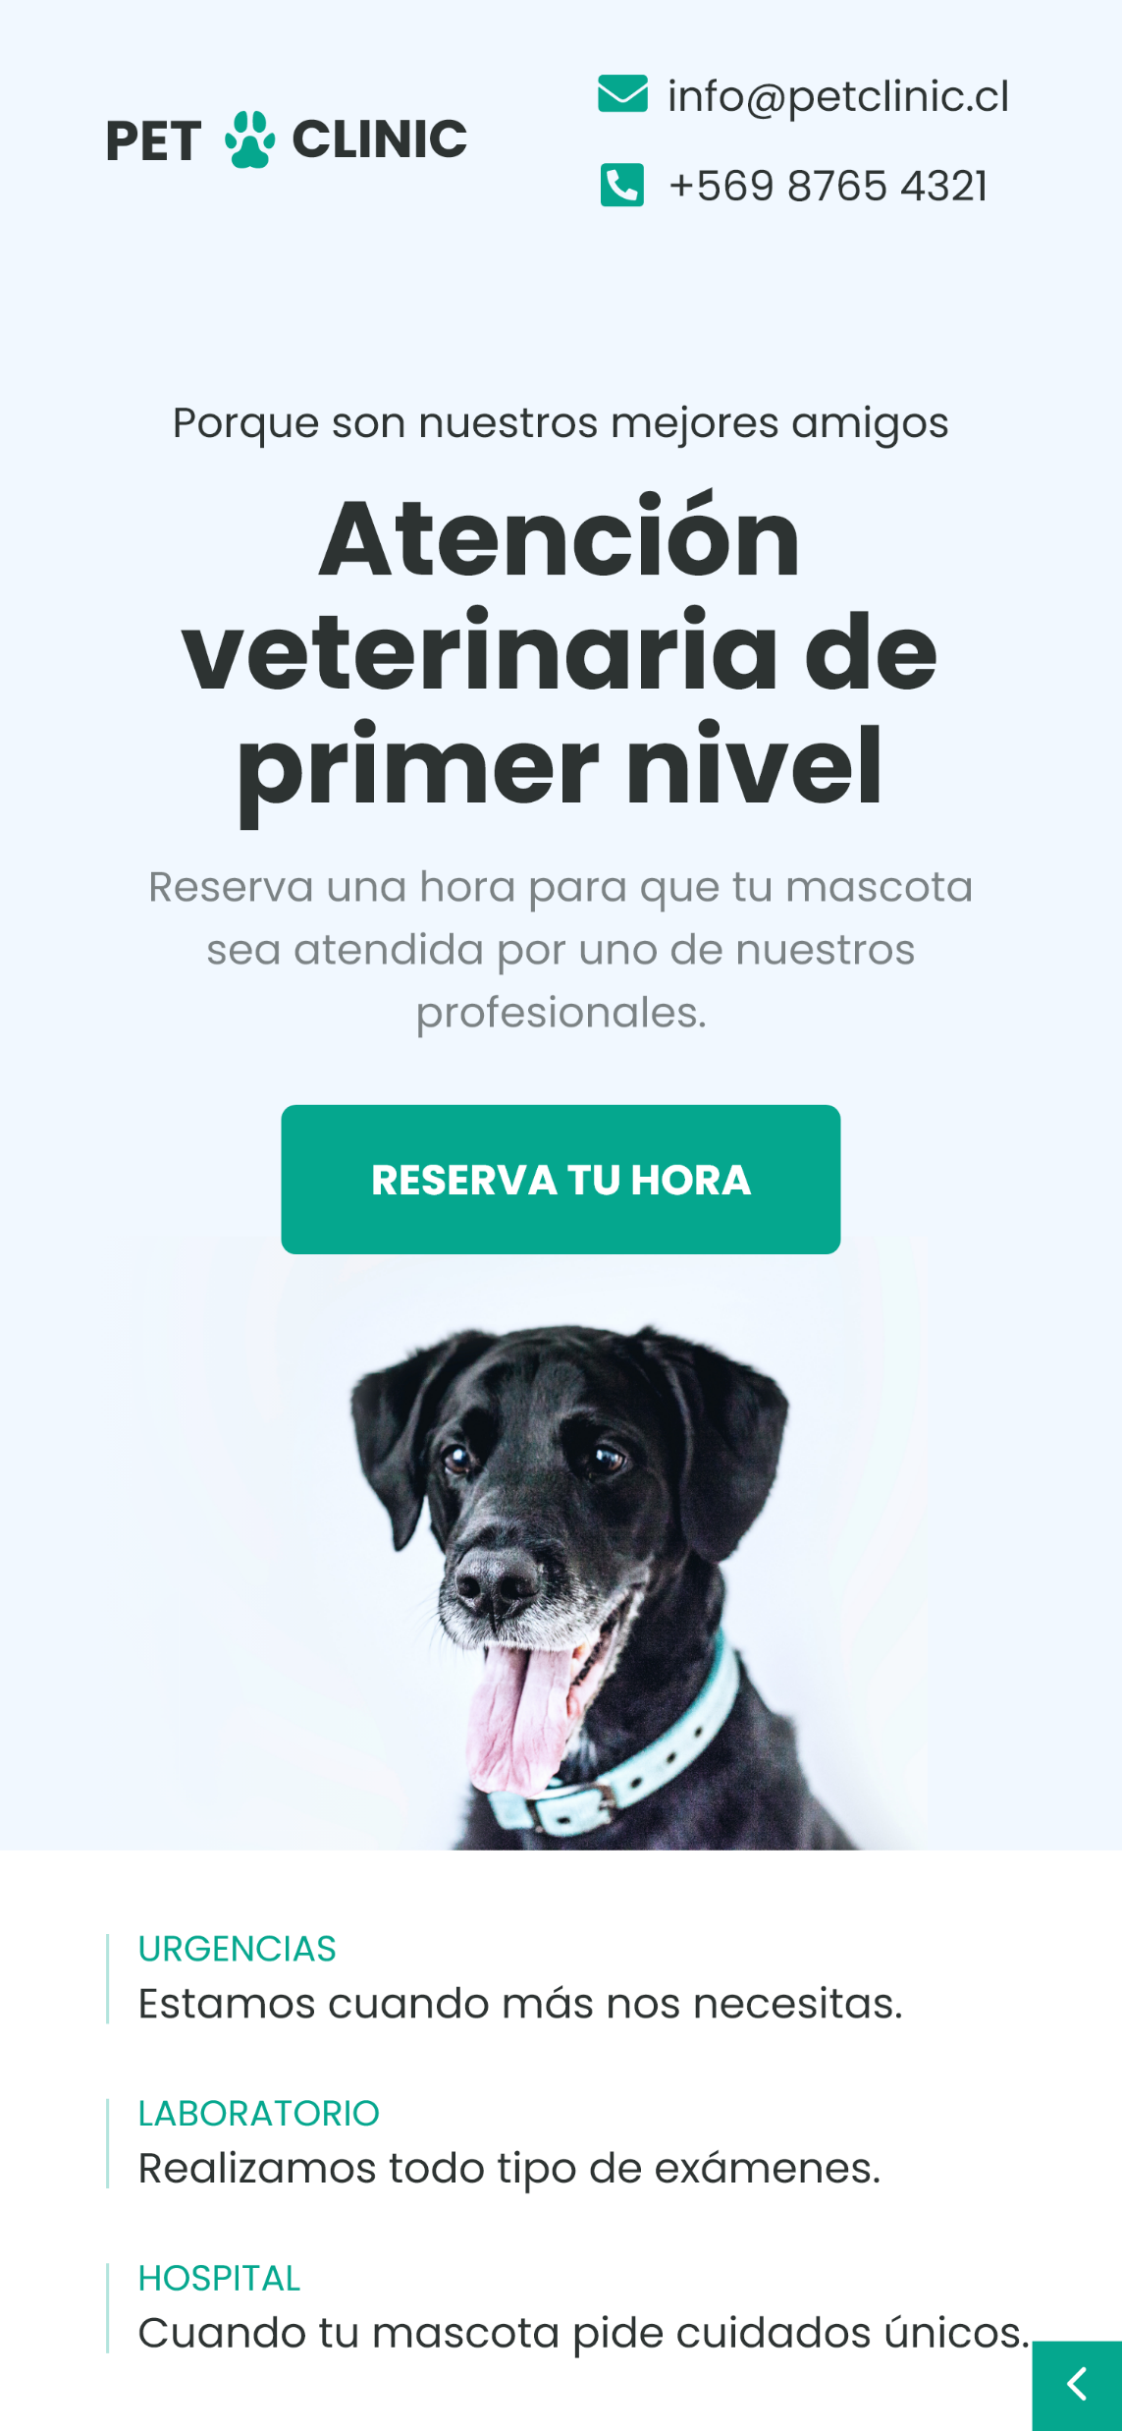
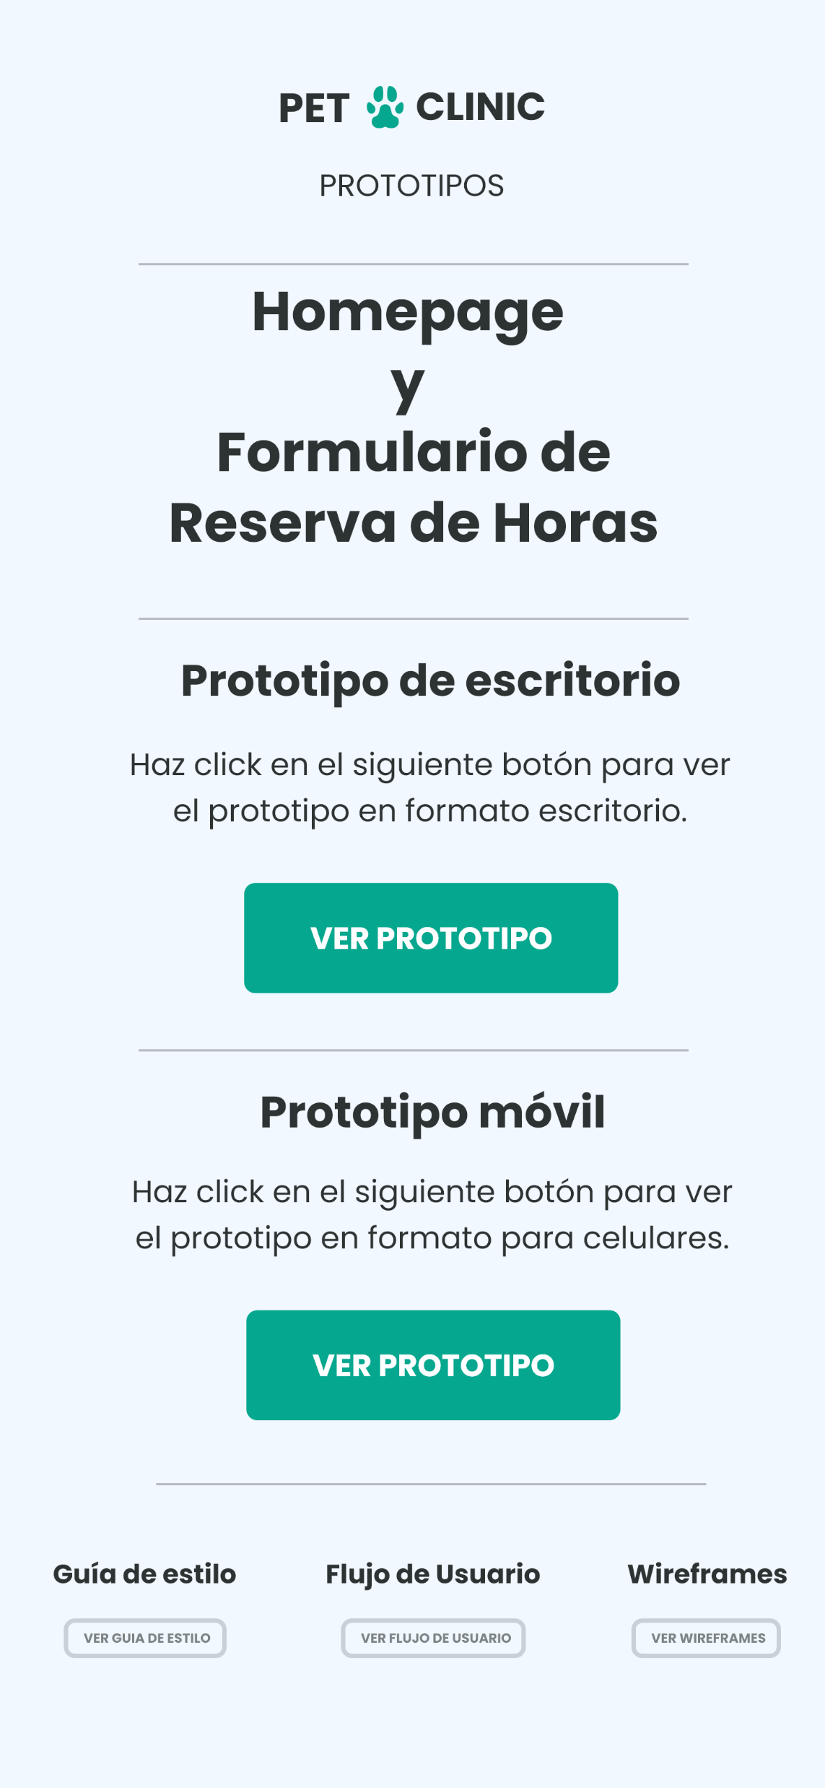
Diseño Web
Creación de PET - CLINIC
Proyecto: Aplicativo para una clínica de mascotas - Formulario de reserva de citas.
Paso 1. El Brief
Cliente: Clínica de Mascotas - PET CLINIC

Slide 5
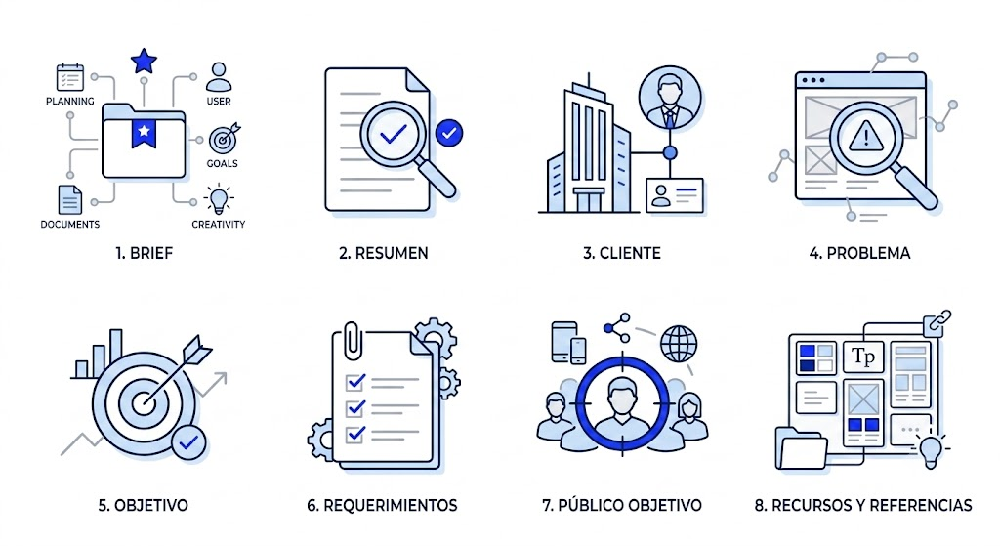
Diseño Web
Creación de PET - CLINIC
Etapas del Brief.
Paso 1. El Brief
1.- El resumen
De ser posible, comienza el brief con un resumen que permita entender rápidamente, en uno o dos párrafos, de qué se va a tratar el proyecto.
Resumen
Crear un aplicativo para reserva de citas online, para PET CLINIC

Slide 6
Diseño Web
Creación de PET - CLINIC
Etapas del Brief.
Paso 1. El Brief
2.- El cliente
Es útil incluir una descripción general de tu cliente, su negocio y el propósito de los productos o servicios que ofrecen.
El Cliente
Pet Clinic es una clínica veterinaria ubicada en Lima. Atiende a un promedio de 30 pacientes al día y cuenta con 6 veterinarios profesionales, 6 asistentes y 3 personas dedicadas al área administrativa.
El factor que diferencia a Pet Clinic de la competencia es su calidad de primer nivel, tanto en las atenciones habituales, como en su atención de urgencias 24/7 y hospital.
También poseen un laboratorio propio, lo cual pocas clínicas veterinarias poseen.

Slide 7
Diseño Web
Creación de PET - CLINIC
Etapas del Brief.
Paso 1. El Brief
3.- El problema
Entender el problema que se busca solucionar es esencial para dar con una buena solución.
Recuerda dejarlo por escrito en el brief.
El problema de Pet Clinic:
Pet Clinic posee el dominio petclinic.pe y lo tienen puesto en la fachada de la clínica y en toda su papelería, sin embargo no posee un sitio web.
Al ingresar a la URL lo único que se ve es una pantalla en blanco.
Adicionalmente, Pet Clinic posee un sistema de gestión de horas de uso interno. Lo que hacen es atender al teléfono y, luego, ingresar manualmente las horas en su sistema.
Esto genera un proceso tedioso y que ocupa tiempo valioso de su personal administrativo, solo para digitalizar información registrada manualmente.

Slide 8
Diseño Web
Creación de PET - CLINIC
Etapas del Brief.
Paso 1. El Brief
3.- El problema
Entender el problema que se busca solucionar es esencial para dar con una buena solución.
Recuerda dejarlo por escrito en el brief.
El problema de Pet Clinic:
La sala de espera siempre está llena, pues las personas olvidan el número de teléfono y simplemente llegan a la clínica esperando a ser atendidos, generando congestión innecesaria.

Slide 9
Diseño Web
Creación de PET - CLINIC
Etapas del Brief.
Paso 1. El Brief
4.- El objetivo
Una vez que el problema está bien definido es buena idea plantear con claridad los objetivos del proyecto. Puntos extra si los planteas de un modo que sea medible en el futuro, para confirmar si se cumplió o no.
El objetivo de Pet Clinic:
Que las personas que ingresen a petclinic.pe vean información básica de la clínica y puedan hacer reserva de sus horas de atención, liberando así tiempo del personal administrativo y evitando aglomeraciones en la sala de espera.

Slide 10
Diseño Web
Creación de PET - CLINIC
Etapas del Brief.
Paso 1. El Brief
5.- Requerimiento
Una descripción tan detallada como sea posible del trabajo que se realizará para cumplir con los objetivos del proyecto.
Requerimiento
El proyecto consiste en:
1.- Crear una app que los usuarios vean al ingresar a petclinic.pe
2.- Crear un formulario que permita reservar sus horas de atención en línea para la clínica veterinaria Pet Clinic y que registre las reservas en el sistema interno de la clínica.

Slide 11
Diseño Web
Creación de PET - CLINIC
Etapas del Brief.
Paso 1. El Brief
6.- Público objetivo
¿A quién va dirigido este proyecto? ¿Quiénes serán las personas que usen este producto digital?
Define al público con tanto detalle como sea posible.
Público Objetivo
Es un grupo heterogéneo de adultos, con el factor unificador de que aman a sus mascotas y desean dar el mejor cuidado posible a su salud.

Slide 12
Diseño Web
Creación de PET - CLINIC
Etapas del Brief.
Paso 1. El Brief
7.- Recursos y referencias
Incluye en el brief todos los referentes y/o recursos gráficos que pueden ser útiles para dar forma al proyecto.
Recursos y Referencias
Pet – Clinic no tiene definidos un manual de marca, por lo tanto, crearemos las piezas gráficas para proponerlas al cliente y ellos nos ayudarán a validar las opciones desarrolladas

Slide 13
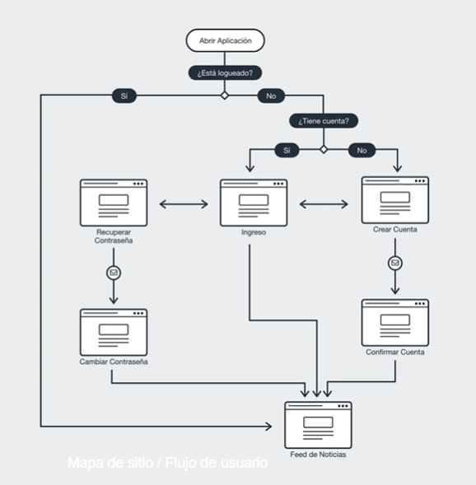
Diseño Web
Creación de PET - CLINIC
Es la secuencia visual de pasos que un usuario sigue dentro de una aplicación o sitio web para completar una tarea específica (como iniciar sesión, comprar un producto o registrarse). Muestra el camino lógico desde el punto de inicio hasta la meta final, mapeando cada pantalla, decisión (Sí / No) y acción que realiza la persona.
Paso 2. Flujo de Usuario

Slide 14
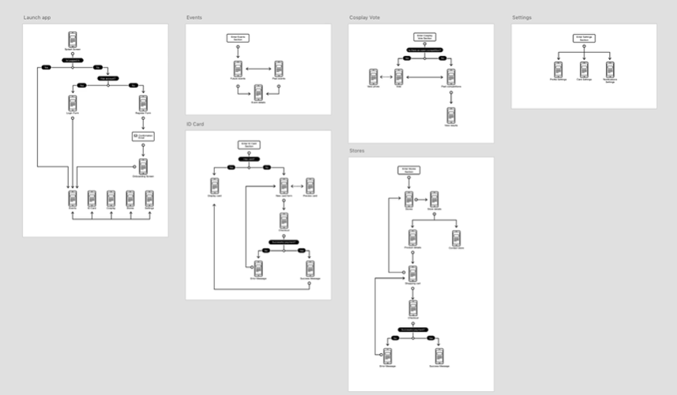
Diseño Web
Creación de PET - CLINIC
Tres puntos clave:
Paso 2. Flujo de Usuario
El Enfoque (UX): Ayuda a garantizar que la navegación sea intuitiva, rápida y sin fricciones, anticipando las decisiones del usuario. La Estructura (UI): Funciona como el mapa técnico antes de diseñar las pantallas finales; define qué interfaces se necesitan y cómo se conectan entre sí. El Objetivo: Evitar callejones sin salida y optimizar la experiencia para que el usuario logre su meta con el menor número de clics posible.

Slide 15
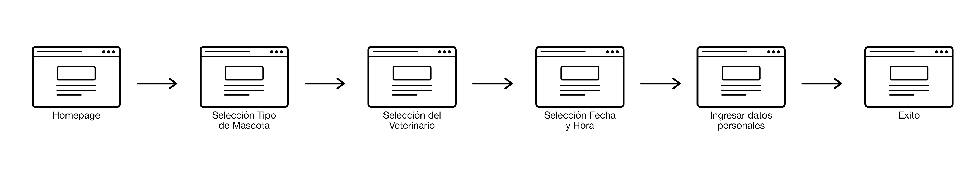
Diseño Web
Creación de PET - CLINIC
Secuencia de Flujo para una operación de registro de cita.
Paso 2. Flujo de Usuario

Slide 16
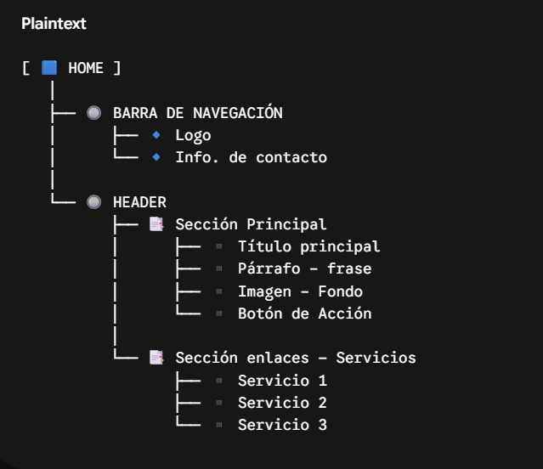
Diseño Web
Creación de PET - CLINIC
Nos ayuda a organizar todas las secciones y subsecciones que tendrá el producto, y cómo estarán conectadas.
Paso 3. Mapa del Sitio

Slide 17

Diseño Web
Creación de PET - CLINIC
Si el Mapa de Sitio define la estructura estática del producto (el "qué hay"), el Flujo de Usuario define la experiencia dinámica (el "cómo se usa").
Paso 3. Mapa del Sitio

Slide 18
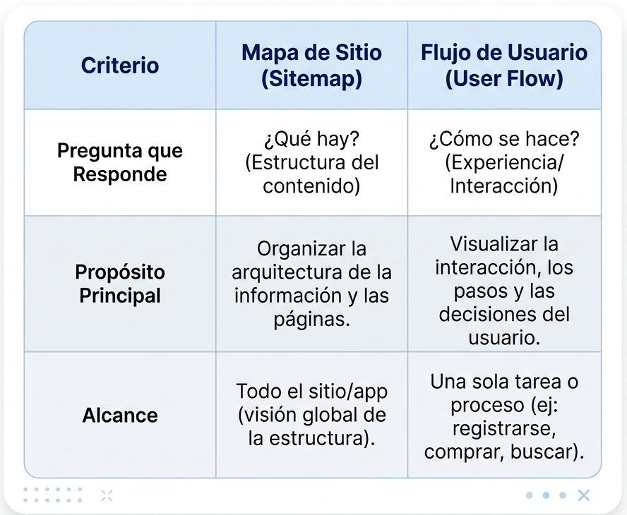
Diseño Web
Creación de PET - CLINIC

Slide 19

Diseño Web
Creación de PET - CLINIC
¿Qué es un Wireframe? Es un esquema o boceto en baja fidelidad que representa la estructura visual e industrial de una interfaz digital (sitio web o aplicación).
Paso 4. El Wireframe
Se centra exclusivamente en la organización del contenido, la jerarquía de la información y la funcionalidad, dejando de lado por completo los elementos estéticos como colores, tipografías finales o imágenes.

Slide 20
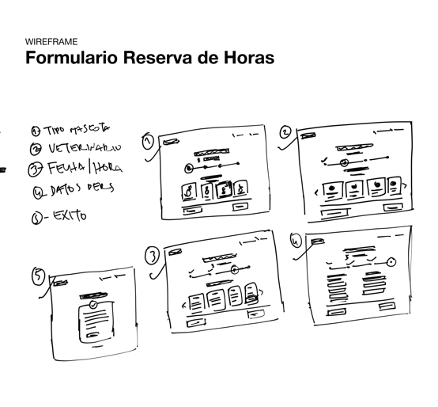
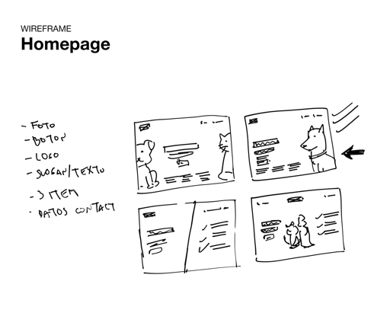
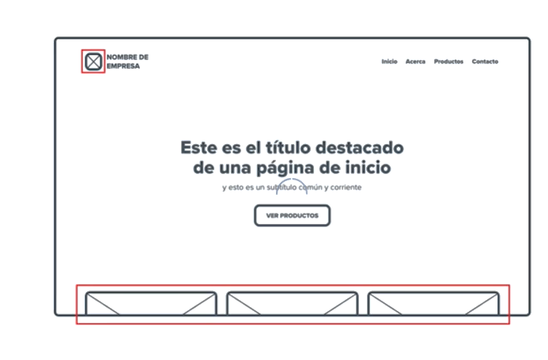
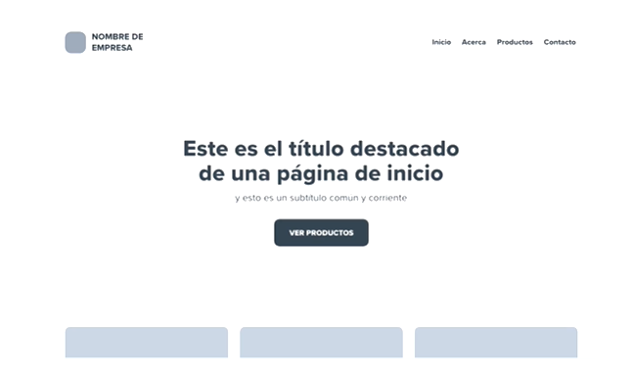
Diseño Web
Creación de PET - CLINIC
Podemos plasmarlo a través de cualquier medio, desde un Lápiz y papel hasta un diseño elaborado por Software.
Paso 4. El Wireframe
Incluso podemos ir más allá, ir definiendo colores, tamaños, tipografías específicos, etc.

Slide 21
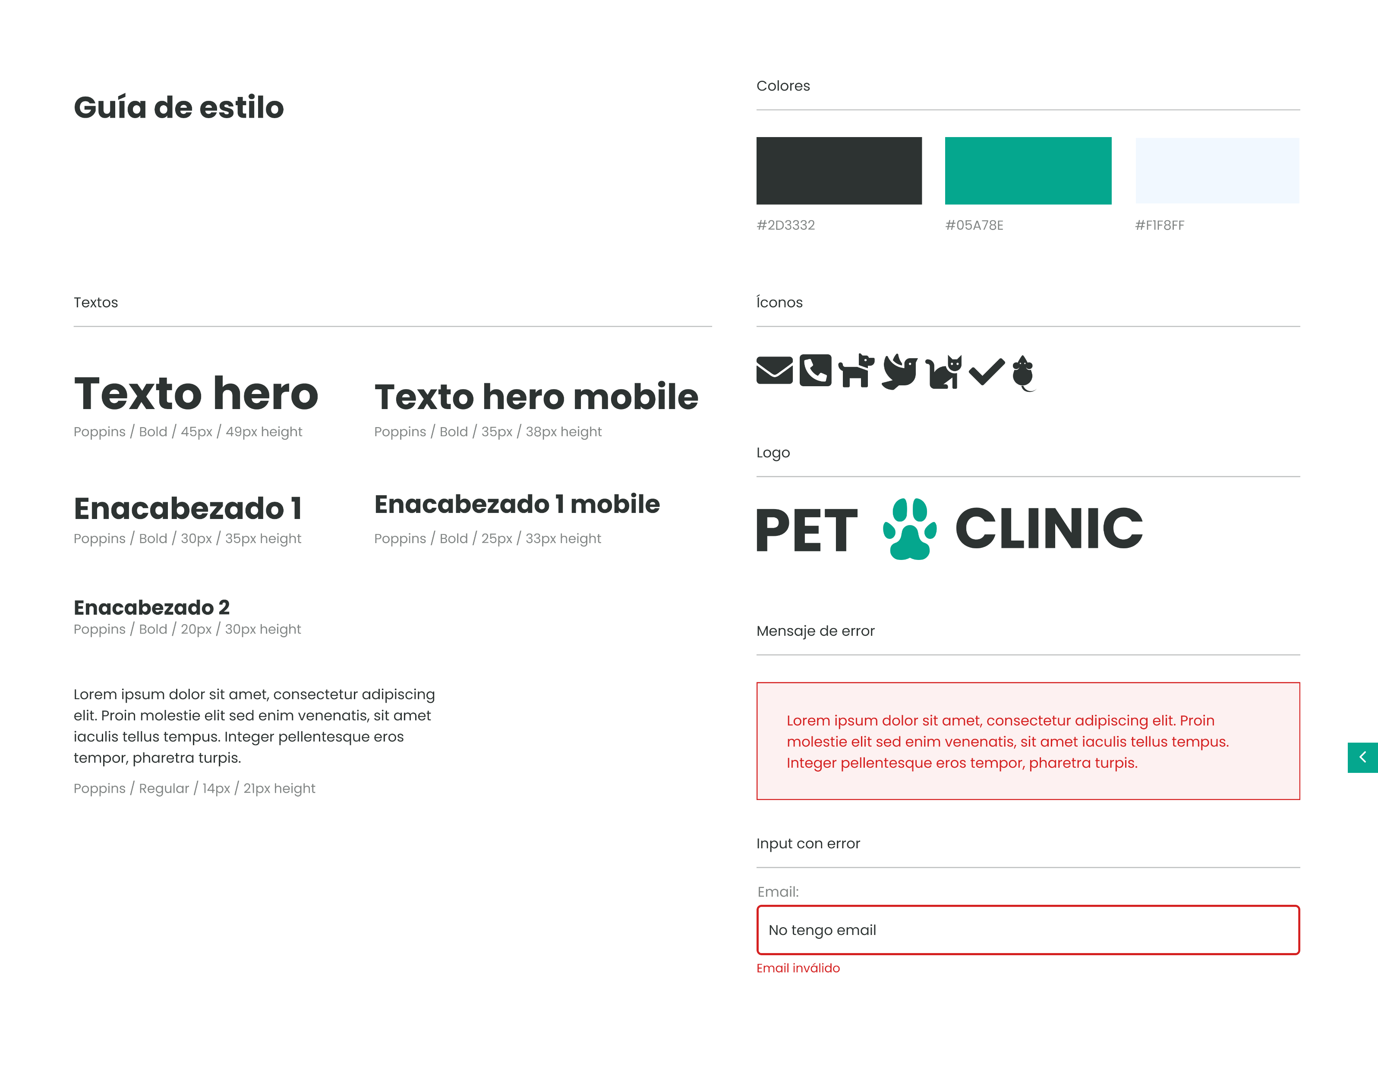
Diseño Web
Creación de PET - CLINIC
Es aquí donde llevamos a la acción toda la planeación, además de explotar todas nuestras habilidades técnicas y creativas.
Paso 5. Diseño de Alta Fidelidad
Es donde los elementos anteriores nos llevan a la máxima productividad.

Slide 22

Diseño Web
Creación de PET - CLINIC
Así empezamos a diseñar directamente los elementos sin perder tiempo valioso en planeación o validación.
Paso 5. Diseño de Alta Fidelidad
Para eso es indispensable contar con un Sistema de Diseño o Guía de estilos

Slide 23
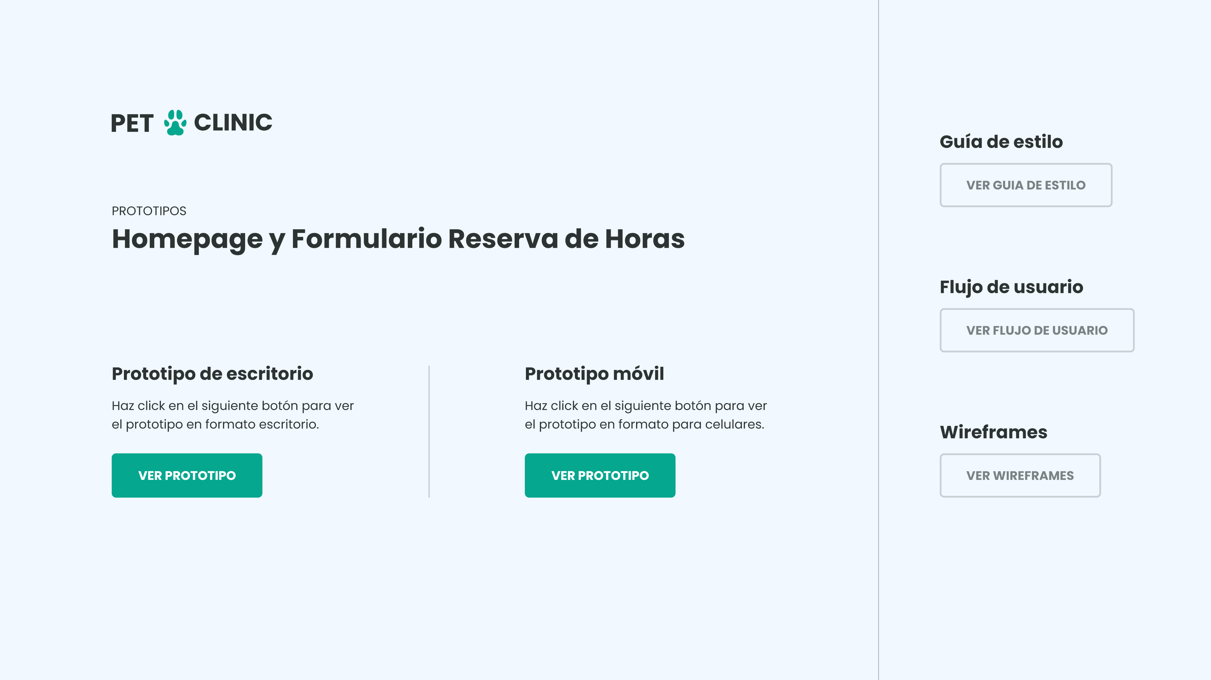
Diseño Web
Creación de PET - CLINIC
Escritorio
Móvil
Naturalmente debemos llevar el desarrollo en base a ambas versiones, colaborando con el diseño responsive, que se ejecute en la etapa de construcción.
Paso 5. Diseño de Alta Fidelidad

Slide 24
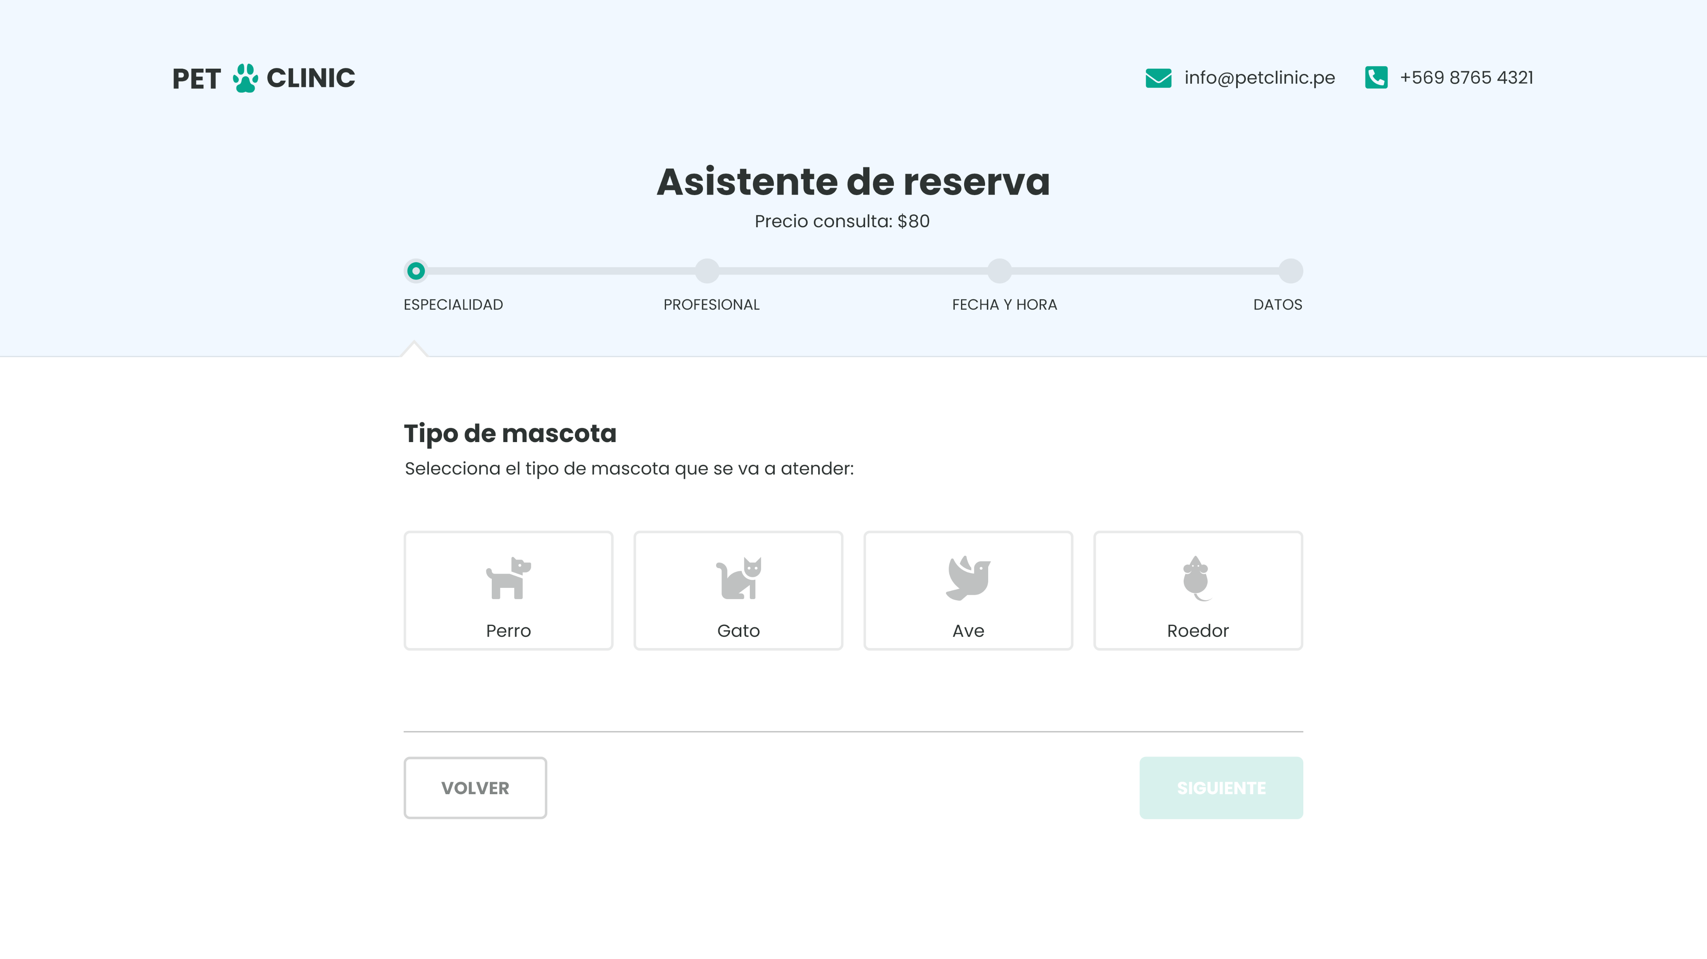
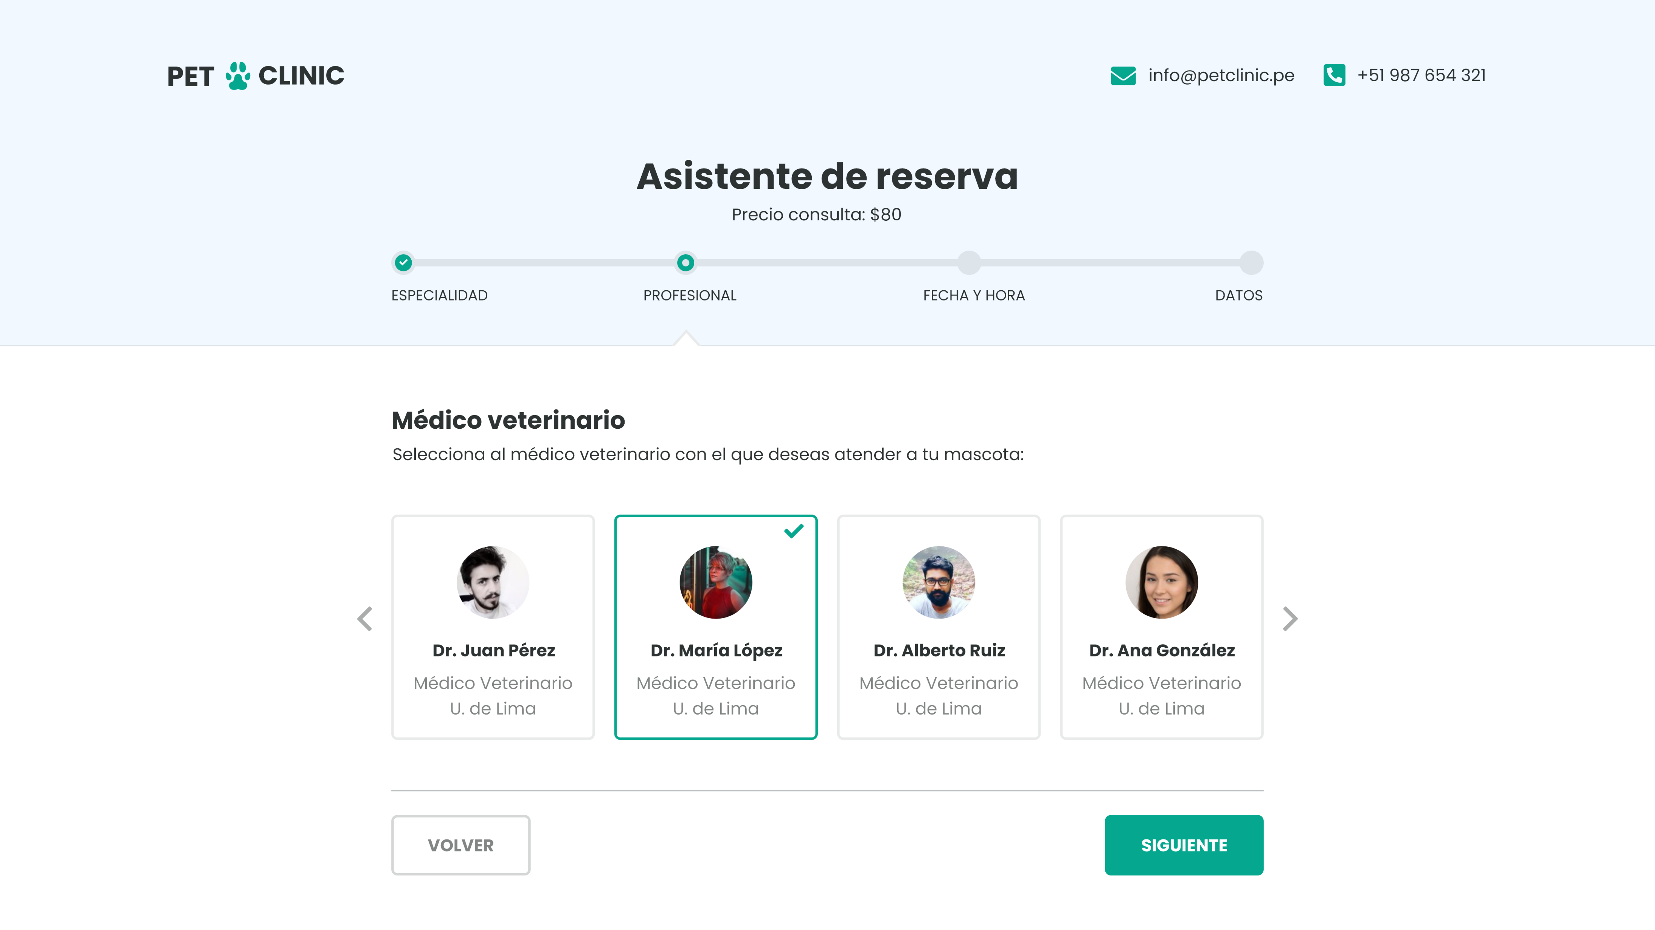
Diseño Web
Creación de PET - CLINIC
Otra cosa importante es llevar los diseños orgánicamente , según el flujo lógico del usuario. Hacer esto beneficia grandemente la etapa del prototipado.
Paso 5. Diseño de Alta Fidelidad

Slide 25
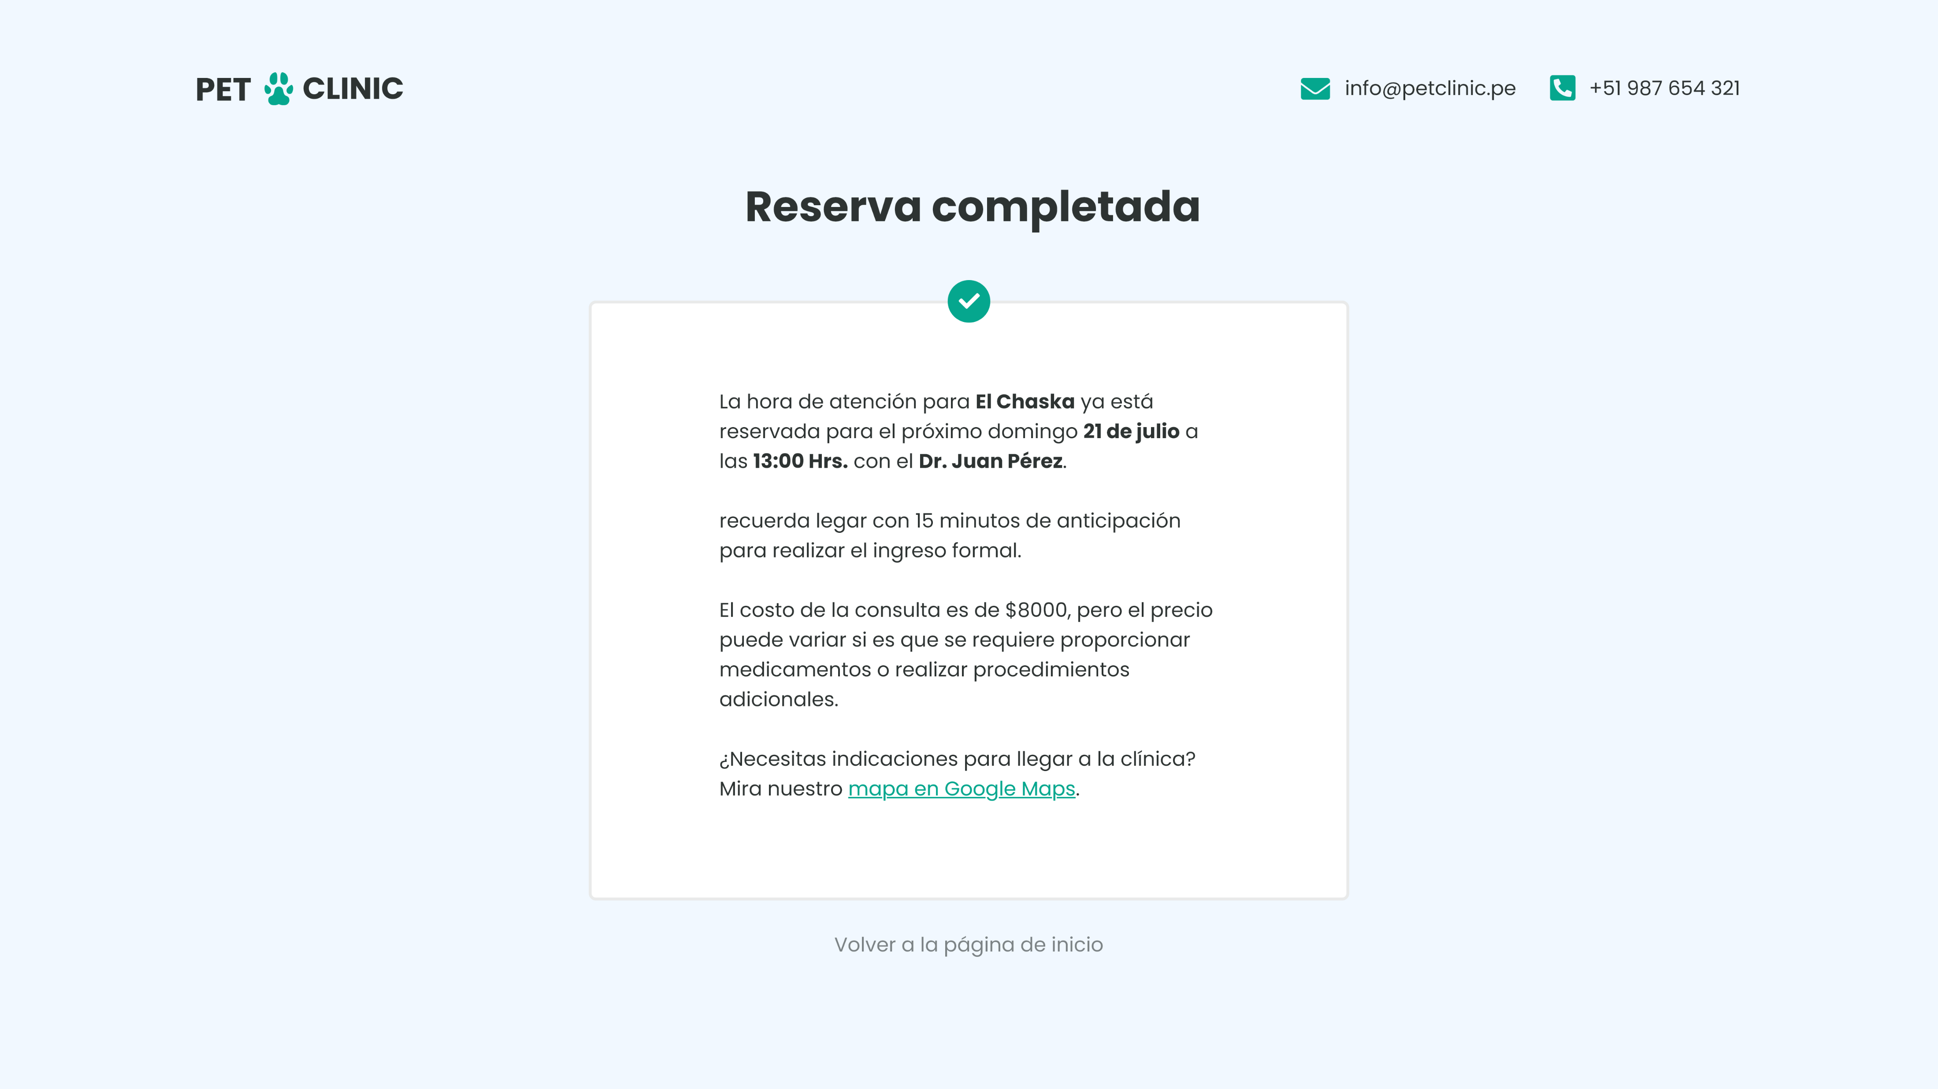
Diseño Web
Creación de PET - CLINIC
Además también, que al final del flujo haya el retorno de ciclo, para no dejar estancada la iteracción.
Paso 5. Diseño de Alta Fidelidad

Slide 26
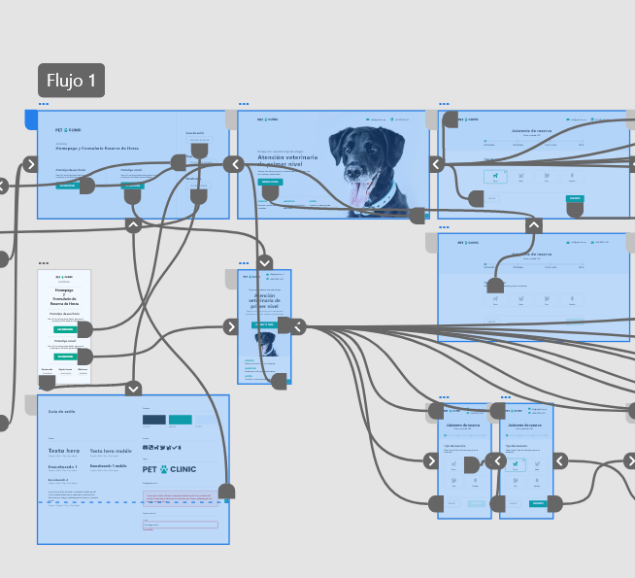
Diseño Web
Creación de PET - CLINIC
“Del concepto a la experiencia: el prototipo muestra el flujo real del usuario.”
Paso 6. El Prototipado
El prototipado es la etapa donde el diseño cobra vida, permitiendo visualizar la interacción real del usuario con el producto y detectar posibles errores u oportunidades de mejora antes de su implementación final.

Slide 27
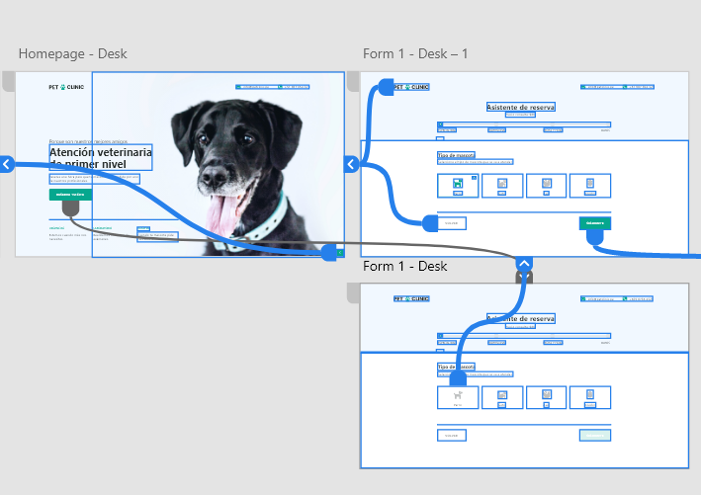
Diseño Web
Creación de PET - CLINIC
Aquí es importante conectar los elementos apropiados con el flujo de acción.
Paso 6. El Prototipado
No olvidarnos incluir lo elementos de retorno en el flujo de desarrollo.

Slide 28
Diseño Web
Creación de PET - CLINIC
Una buena práctica en el prototipado, es agregar un índice que permita la revisión fluida al desarrollo realizado.
Paso 6. El Prototipado

Slide 29
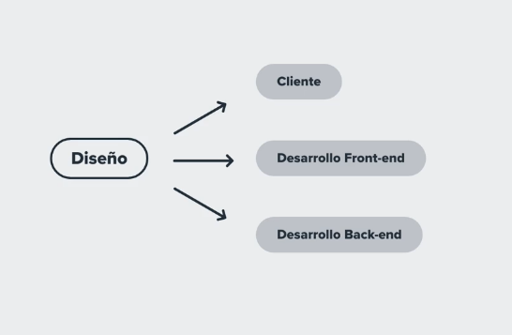
Diseño Web
Creación de PET - CLINIC
Terminar el Diseño no termina el proceso del desarrollo del producto.
Paso 7. La Documentación
Nuestros proyectos tendrán interacción con diferentes áreas y personas, para los cuales debemos preparar distintos elementos según sea el caso.

Slide 30
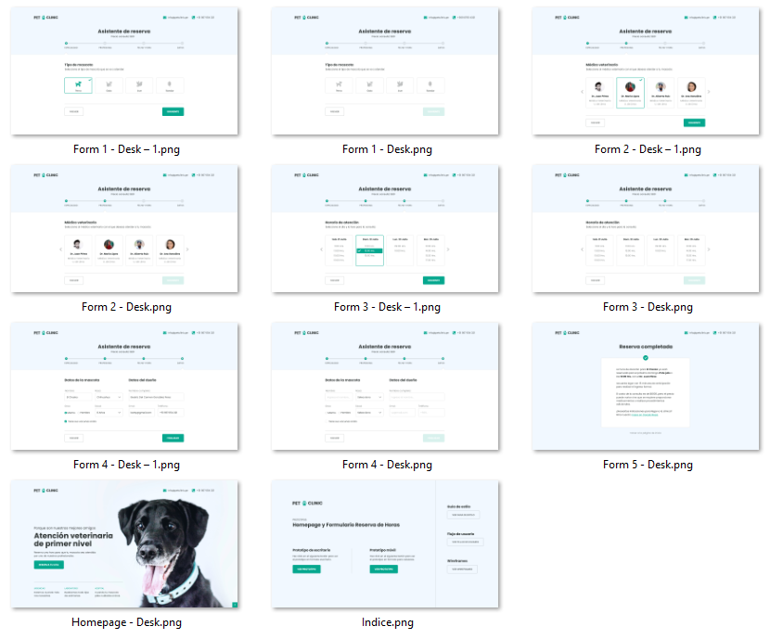
Diseño Web
Creación de PET - CLINIC
1.- Diseño de Pantallas.
Paso 7. La Documentación
Cada una de nuestras pantallas de diseño se debe entregar como archivo individual.

Slide 31
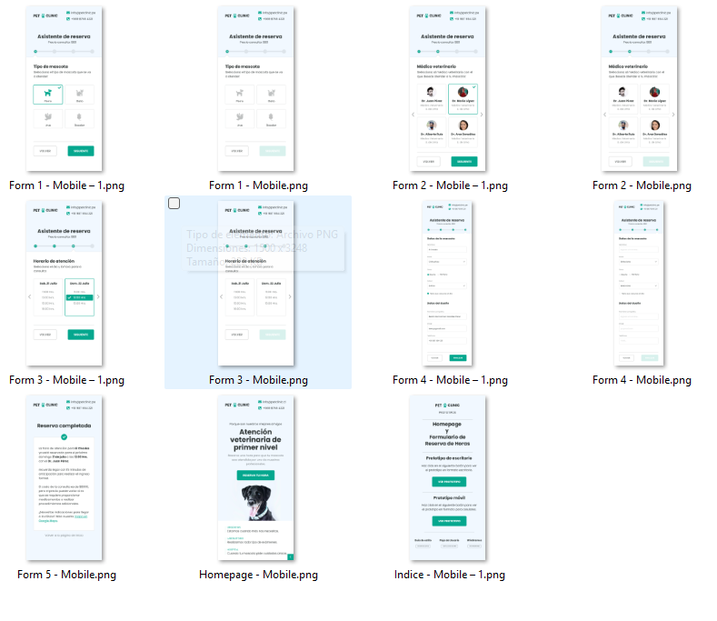
Diseño Web
Creación de PET - CLINIC
1.- Diseño de Pantallas.
Paso 7. La Documentación
Se debe exportar cada una de las pantallas como un archivo de imagen, sea jpg. como png.
Sirve como registro informativo y a la vez guía visual para futuros desarrollos o escalabilidad del producto.

Slide 32
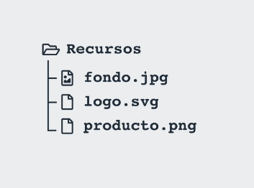
Diseño Web
Creación de PET - CLINIC
2.- Exportar Recursos
Paso 7. La Documentación
Los archivos de imagen y recursos vectoriales necesarios para el desarrollo del font-end.
Aquí es donde debemos incluir cualquier elemento necesario para la construcción del producto digital.

Slide 33
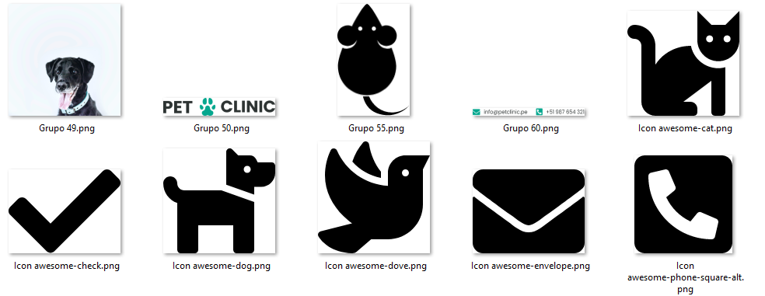
Diseño Web
Creación de PET - CLINIC
2.- Exportar Recursos
Paso 7. La Documentación
Fotos, logos, iconos, tipografías por instalar, variantes de recursos, incluso los diferentes tamaños de imágenes a utilizar.

Slide 34
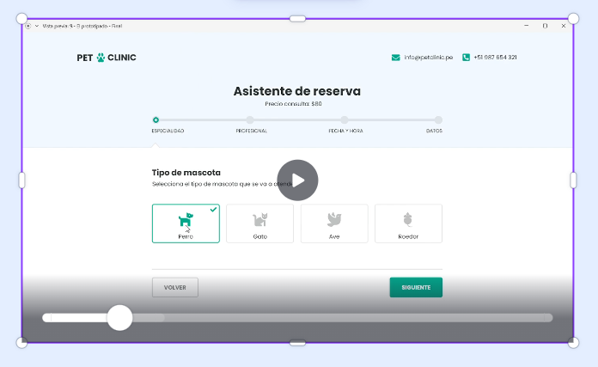
Diseño Web
Creación de PET - CLINIC
3.- Prototipo Interactivo.
Paso 7. La Documentación
Además de compartir el prototipo vía enlace o archivo editable, es útil capturar la simulación de nuestro prototipo, llevando a cabo el flujo desarrollado.

Slide 35
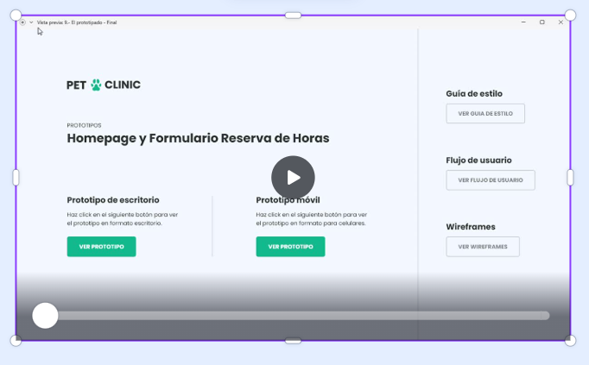
Diseño Web
Creación de PET - CLINIC
3.- Prototipo Iteractivo.
Paso 7. La Documentación
Esto también permitirá un contenido inicial si algún área desea producir alguna publicación o animación para fines publicitarios o capacitación de uso.

Slide 36
Diseño Web
Creación de PET - CLINIC
4.- La Guía de Estilos.
Paso 7. La Documentación
Es una guía con las definiciones estilísticas de los elementos esenciales del proyecto.

Slide 37
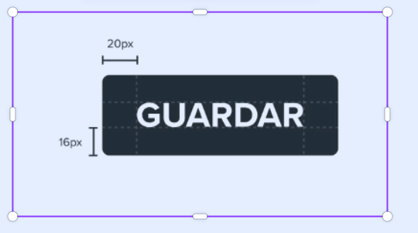
Diseño Web
Creación de PET - CLINIC
4.- La Guía de Estilos.
Paso 7. La Documentación
Si lo vemos conveniente, podemos incluir en esta parte una guía de especificaciones de diseño y componentes
Aquí colocaríamos tamaño de espaciados, proporciones, estilos y tamaños de borde, interlineado e Inter letrado, etc.

Slide 38
Diseño Web
Creación de PET - CLINIC
5.- Definiciones Funcionales.
Paso 7. La Documentación
Si el diseño es muy complejo, debemos incluir ciertas precisiones en la funcionalidad de nuestros medios interactivos, parámetros, efectos, animaciones, entre otras cosas que pueda incluir el proyecto.
Esto también incluye un Glosario de los términos y nombres usados en e desarrollo del producto hasta esta etapa.

Slide 39
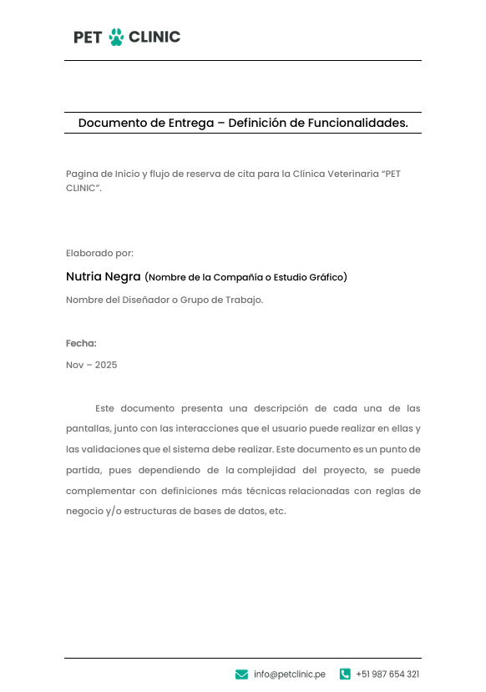
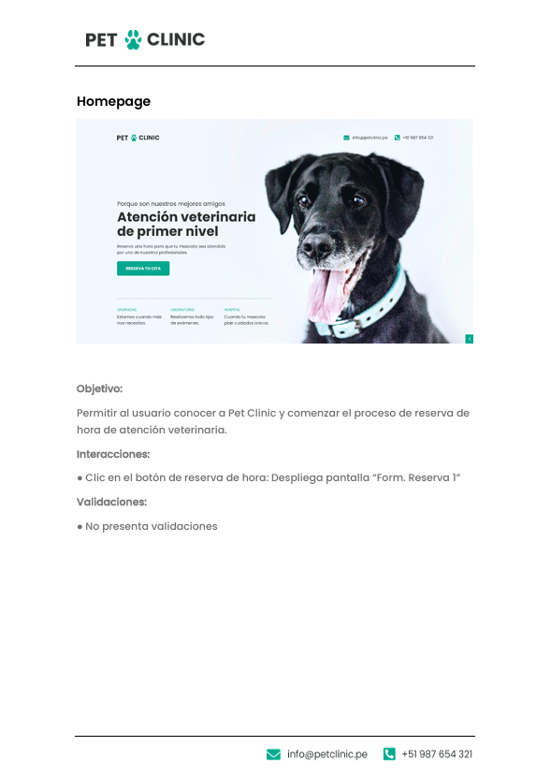
Diseño Web
Creación de PET - CLINIC
6.- Documentación de Entrega.
Paso 7. La Documentación
Es necesario y cubre la etapa de formalidad, la entrega de un documento descriptivo del proyecto, o de su etapa como tal.

Slide 40
Diseño Web
Creación de PET - CLINIC
6.- Documentación de Entrega.
Paso 7. La Documentación
El mismo que debe incluir un índice mínimo donde figure
La empresa o área de desarrollo.
La fecha y contacto para consultas posteriores.
Descripción de contenido e información de cada parte o etapas de producto, como son Objetivo – Iteracción – Flujo – validaciones, etc.
Todo esto según la naturaleza y Alcance del PMV.

Slide 41
Diseño Web
Creación de PET - CLINIC
6.- Documentación de Entrega.
Paso 7. La Documentación
Tener presente que los entregables de cada proyecto dependerán también de:
Los acuerdos con el cliente El equipo de trabajo y desarrollo Los estándares de la organización La complejidad del proyecto.

